Slide 1
Assemblée générale élective vendredi 22 novembre 2024
Participation des clubs : mode d’emploi

Slide 2
Rappel
Tous les 4 ans, les fédérations sportives sont amenées à élire les membres de leur comité directeur pour un mandat de 4 ans
Le comité directeur de la Fédération Française de la Randonnée Pédestre est composé de 32 membres au sein de 5 collèges :
Collège général (7 hommes et 7 femmes)
Collège des territoires (1 homme et 1 femme par territoire)
Collège des entraineurs (1homme et 1 femme)
Collège des arbitres (1 homme et 1 femme)
Collège des membres associés (1 homme et 1 femme)

Slide 3

VOTE DES CLUBS
Le vote des clubs portera essentiellement sur 2 collèges :
Le collège général : scrutin de liste composé de 16 membres
14 membres à parité égale (7 femmes/7 hommes) dont 1 médecin
2 suppléants (1 femme/1 homme)
Le collège des territoires : composé de 12 membres constitués en 6 binômes, soit 1 femme et 1 homme par interrégion :
Interrégion Grand Nord-Est
Interrégion Grand Nord
Interrégion Grand Sud-Est
Interrégion Grand Ouest
Interrégion Grand Sud-Ouest
Outre-mer
1 VOTE
6 VOTES

Slide 4

MODALITES
Le 14 octobre 2024 : envoi de la convocation et des candidatures des différents collèges par le national à l’ensemble des clubs
+ un lien vers un formulaire afin que chaque club inscrive : le nom et l’adresse mail de son représentant ainsi que son nombre de voix
Attention !
1 seul et unique porteur de voix (parmi les dirigeants du club)
Pas de suppléant
Pas de pouvoir possible à un autre club
Date limite d’inscription : 4 novembre 2024

Slide 5
Barème pour le vote direct des clubs
Le nombre de voix sera défini en fonction du nombre de licences délivrées par le club au 31 août de la saison sportive 2023/2024 selon le barème ci-dessous
Barème
TRANCHES | NOMBRE DE VOIX
Inférieur ou égal à 10 licenciés au 31 août précédent la convocation | 1
De 11 à 20 licenciés au 31 août précédent la convocation | 2
De 21 à 50 licenciés au 31 août précédent la convocation | 5
De 51 à 100 licenciés au 31 août précédent la convocation | 10
Plus de 100 licenciés au 31 août précédent la convocation | 15

Slide 6


Les candidats : Comment savoir pour qui voter ?
Pour vous aider à faire votre choix
Diffusion des professions de foi et programmes
Une campagne électorale se tiendra du 14 octobre au 15 novembre avec :
L’organisation de webinaires de présentation des candidats
Un débat entre les candidats du collège général

Slide 7
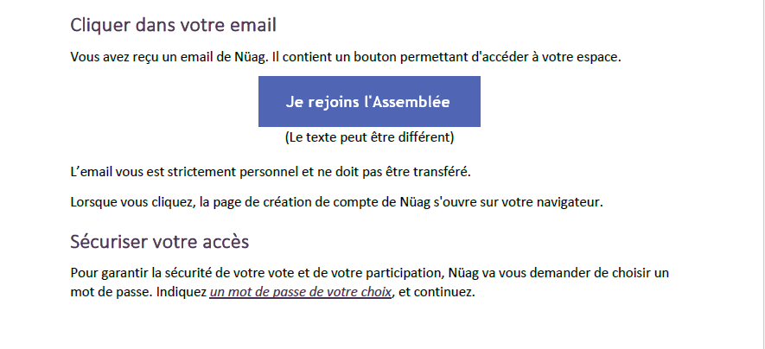
Vote mode d’emploi – étape 1
Chaque porteur de voix recevra un lien de connexion à la plateforme « NUÄG » - voir exemple ci-dessous (possibilité de se connecter à la plateforme et de s’inscrire dès réception du lien en amont, c’est même conseillé !!!

Slide 8
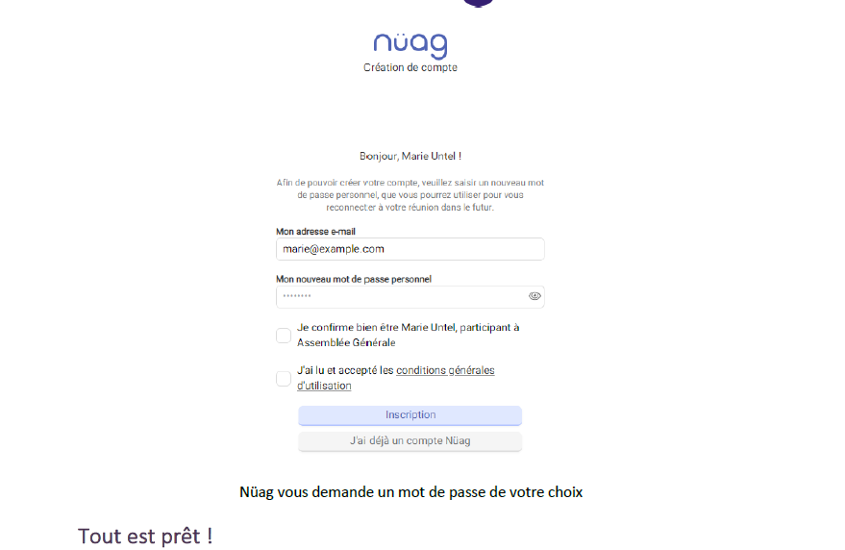
Vote mode d’emploi – étape 2
Renseignez les informations demandées

Slide 9
Vote mode d’emploi – étape 3
Vous allez arriver sur une page de ce type avec les différentes résolutions qui vous seront proposées : 7 au total, soit 1 résolution pour le collège general et 6 résolutions pour les candidats de chaque interrégion
Vous n’aurez plus qu’à cliquer sur votre choix et valider. Ceci pour chaque résolution à l’ouverture des votes
Si vous rencontrez une difficulté, une personne dédiée est là pour vous aider/guider en cliquant sur ce bouton

Slide 10

Vote mode d’emploi – étape 4
Durée du scrutin
Ouverture des votes :
Lundi 18 novembre 2024
10h
Clôture des votes :
Vendredi 22 novembre 2024
12h30
Un poste de vote sera mis à disposition des clubs, au comité,
du lundi 18 novembre 2024 14h00 au jeudi 21 novembre 2024 16h00

Slide 11

Vendredi 22 novembre Assemblée Générale
(horaire à définir dans l’après-midi)
Connexion via un lien qui sera envoyé préalablement pour permettre aux clubs de suivre l’AG
Annonce des résultats et de la nouvelle composition du comité directeur fédéral

Slide 12

ET C’EST FINI !

Slide 13
Pour toute information complémentaire, adressez un mail à kcizo@ffrandonnee.fr

